Slide 1

Trace
Semplifica la tua produttività, un compito alla volta.
Alessandro Rebosio
Matricola: 1130557
alessandro.rebosio@studio.unibo.it
Grazia Bochdanovits de Kavna
Matricola: 1117082
grazia.bochdanovits@studio.unibo.it

Slide 2
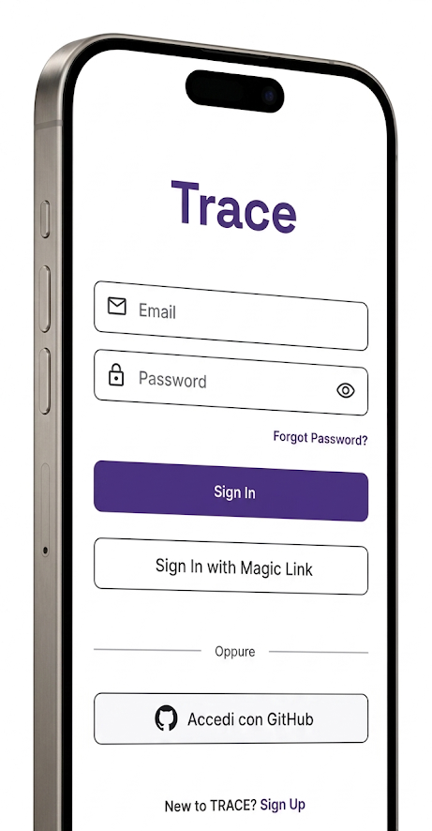
Accesso Intuitivo
La schermata di login di Trace è progettata per la massima efficienza utente.
Accesso Classico
Supporto per email e password tradizionali per un'esperienza familiare.
Magic Link
Accesso rapido e sicuro senza password tramite link diretto via email.
GitHub Integration
Integrazione sicura con account GitHub esistenti.

Slide 3
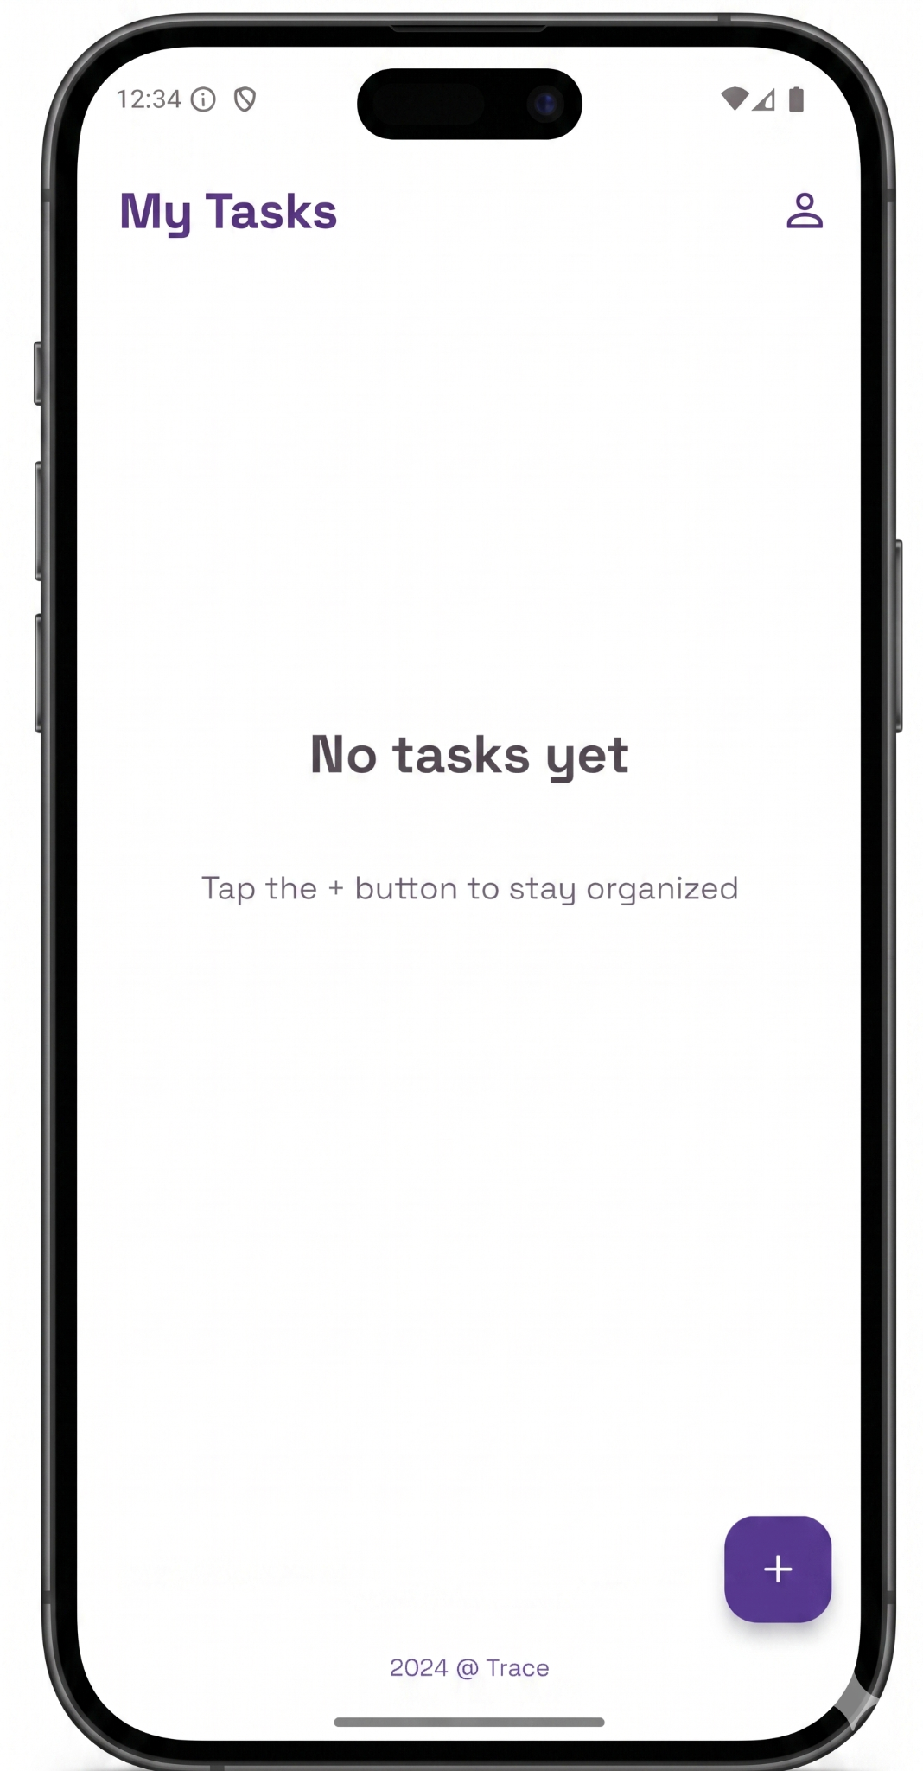
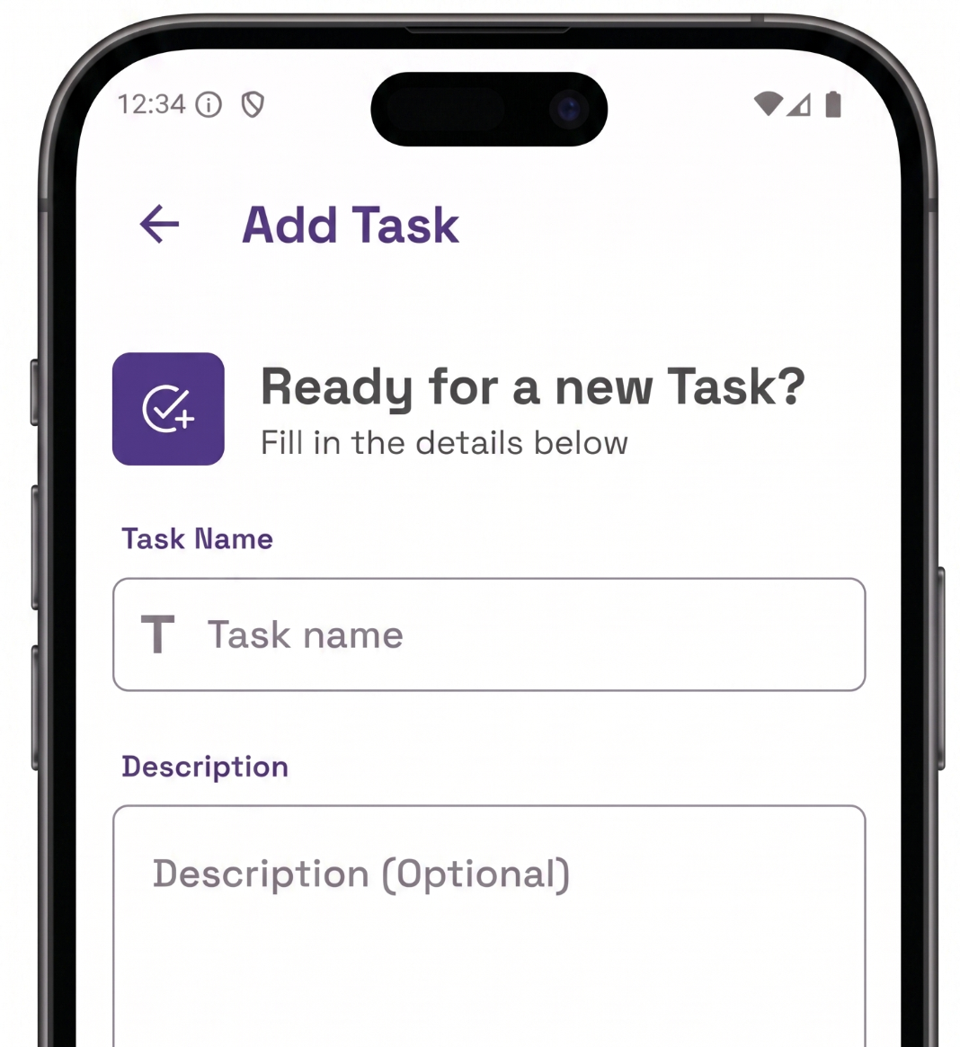
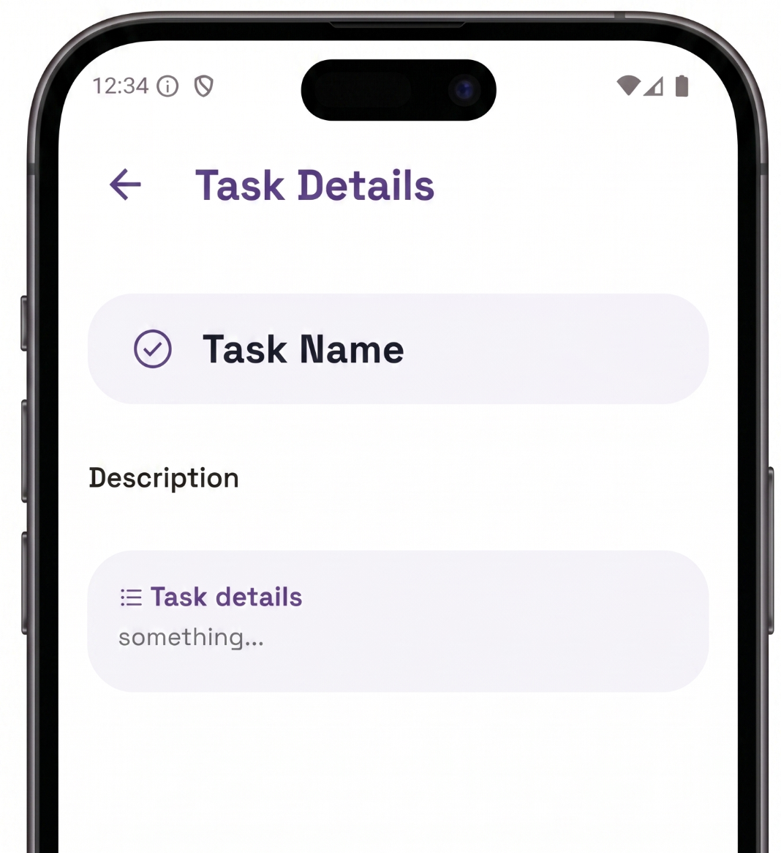
Gestione del Workflow
Dashboard Pulita
Interfaccia essenziale per favorire la concentrazione iniziale.
Dettagli Task
Organizzazione intuitiva dei compiti e delle scadenze.
Pianificazione Rapida
Il tasto "+" permette di iniziare immediatamente.

Slide 4
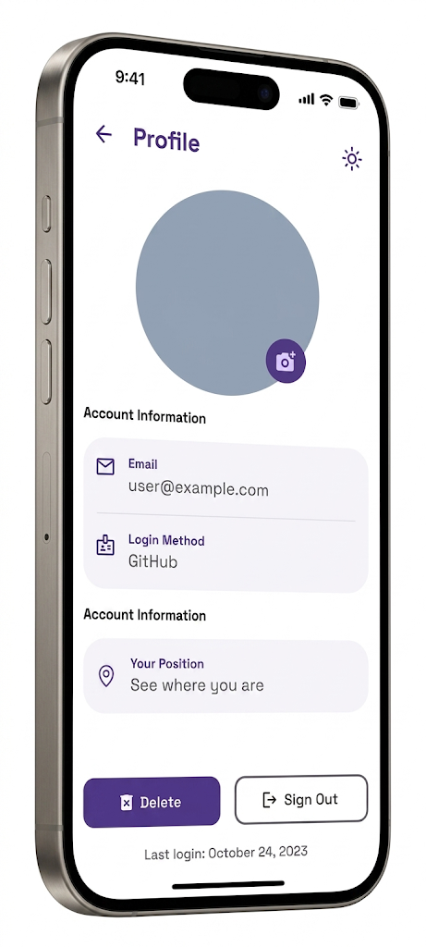




Profilo Utente
Il profilo di Trace offre una panoramica chiara delle informazioni dell'account.
Gestione Account
Modifica dell'avatar, verifica del metodo di login e monitoraggio degli ultimi accessi.
Personalizzazione
Cambio tema con scelta tra chiaro, scuro o configurazione automatica di sistema.
Geolocalizzazione
Visualizzazione immediata della propria posizione attuale direttamente sulla mappa.
Sicurezza Avanzata
L'eliminazione dell'account è protetta e richiede l'autorizzazione biometrica.

Slide 5
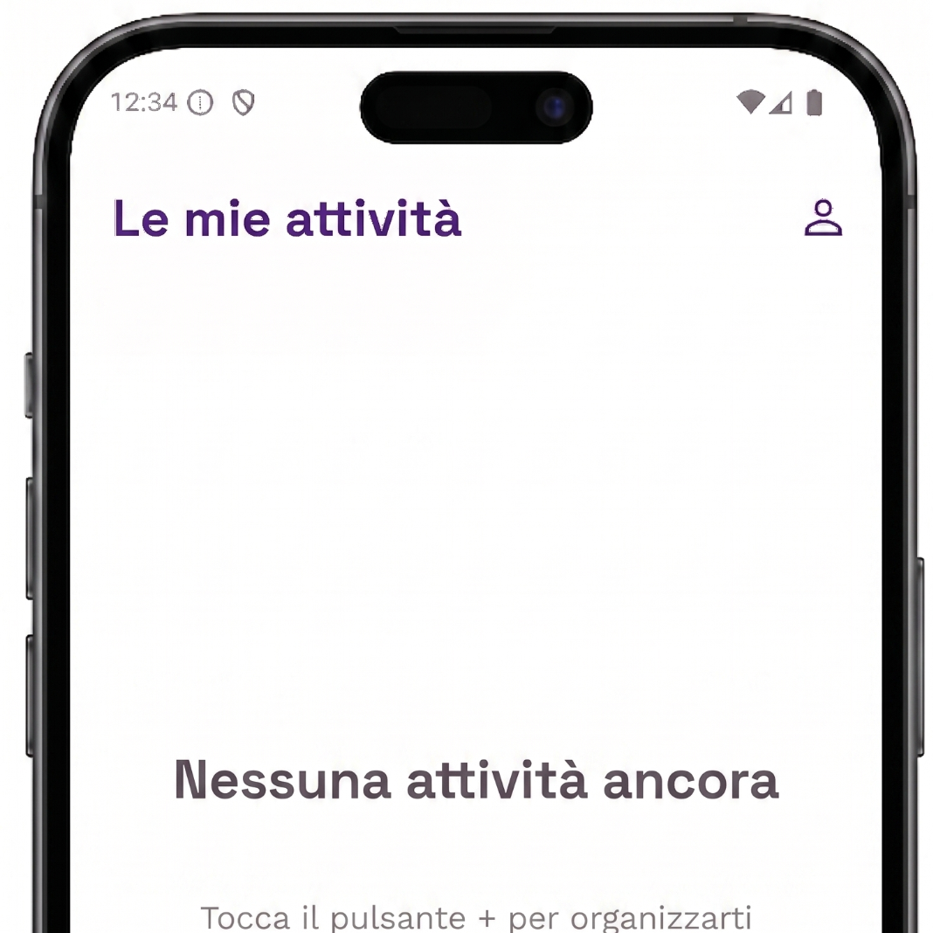

Traduzione App
Rilevamento Automatico
L'app rileva la lingua del sistema e applica istantaneamente la traduzione corretta senza alcun intervento manuale.
English (EN)
Standard global accessibility for international users.
Italiano (IT)
Localized experience for native Italian speakers.

